Slide 1

আগামীকাল ল্যাব পরীক্ষা
এখন আমার কি করা উচিত

Slide 2

কোন ওয়েবসাইট অনুসরণ করা উচিত
আমার কোন চ্যানেল দেখা উচিত

Slide 3


Slide 5

Contents
*

Slide 6
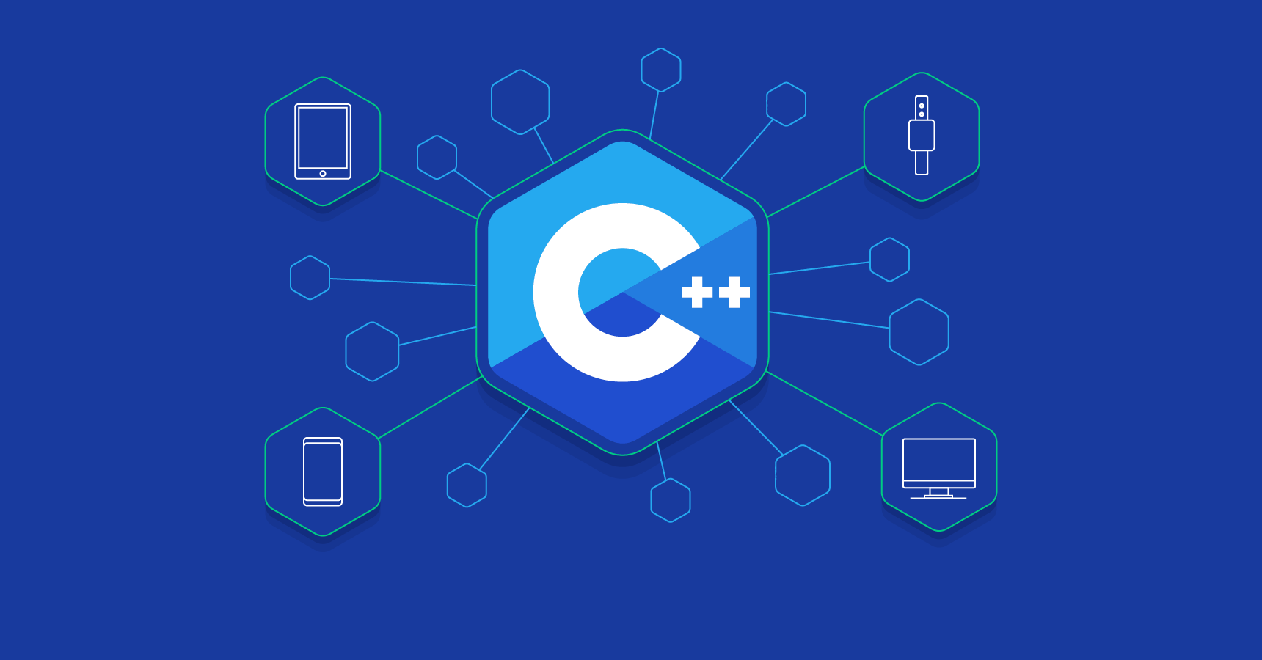

Slide 7


Slide 8
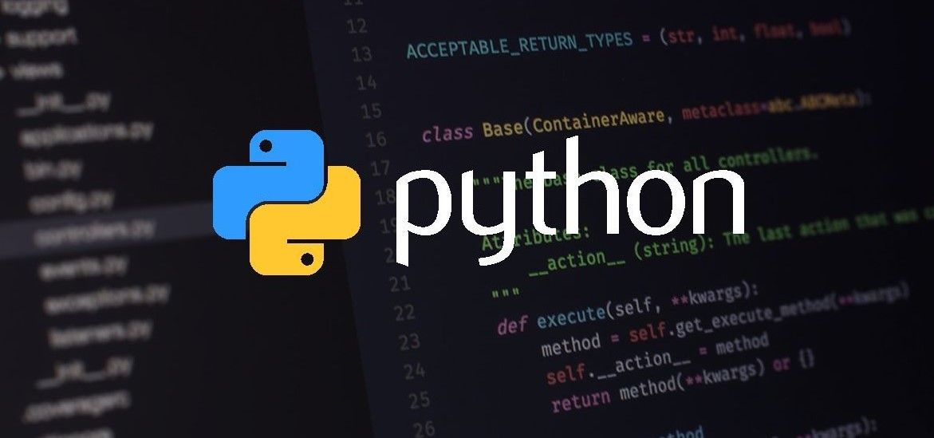

Slide 9


Slide 10
Guideline For Beginners
*Introduction to C
*Variables and Data Types
*Operators
*Input and Output Functions
*Statement
*Keyword and Identifiers
*Conditional Loop
*For Loop
*Array
*String
*Pointer
*Function
*Type Def
*Enumerated Types
*Structures
A simple project on c

